Slide 1
Wat na je 4e jaar?
Mogelijkheden in het 5e en 6e jaar arbeidsmarkt finaliteit
Reguliere opleidingen ↔ duale opleidingen

Slide 2
Wat is duaal leren?
* Leren op school EN op de werkvloer (bedrijf).
→ 2 dagen op school (PAV, Engels, LO, levensbesch.vak, praktijk)
→ 3 dagen op de werkvloer (bedrijf)
*Je krijgt een realistisch beeld van het werkveld en ontwikkelt heel wat praktische vaardigheden.
*Je studeert af met een stevige voorsprong voor de arbeidsmarkt.
*DIPLOMA na een duale opleiding = zelfde als arbeidsmarktfinaliteit BK3 en OK3
*Schoolvakanties blijven behouden (herfstvakantie, kerstvakantie, krokusvakantie, paasvakantie, zomervakantie en wettelijke feestdagen)
MAAR wel werken op schoolvrije dagen (klassenraad, brugdag, …)

Slide 3
Wat is duaal leren?
*Je ontvangt maandelijks een leervergoeding
* GEEN afwezigheidsbriefjes van de school
ENKEL doktersattest (ook voor schooldagen)
↪ 2x (bedrijf EN school)
*Je gaat een soort contract aan (OAO, Overeenkomst Alternerende Opleiding) met jezelf, de school en het bedrijf = Niet ‘zomaar’ stoppen
* Op school word je begeleid door je trajectbegeleider, in de onderneming door je mentor.

Slide 4
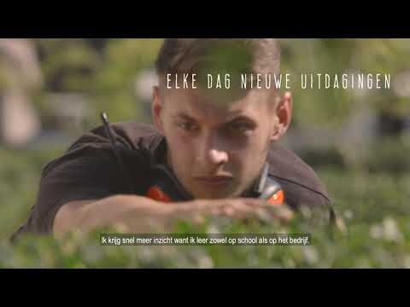
https://www.youtube.com/watch?v=gULWKS3F-4s

Slide 5
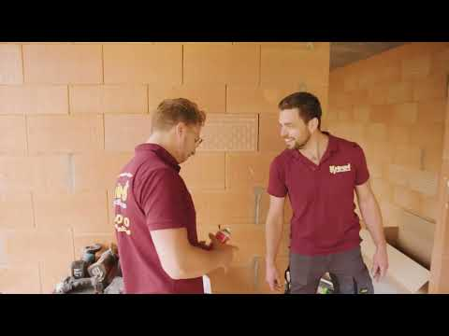

Slide 6
Voorwaarden om te starten in duaal leren
Leerling stelt zich kandidaat voor een duale opleiding via een brief op Google-forms. VOOR 15 maart 23.59u (Link wordt verstuurd)
Leerling vult een vragenlijst in.
Advies van klassenraad i.v.m. arbeidsrijpheid en arbeidsbereidheid
Intakegesprek
Eventuele snuffelstage op een mogelijke werkplek duaal
Opstartgesprek op het bedrijf (mentor-trajectbegeleider-leerling)
Overeenkomst afsluiten

Slide 7
Voorwaarden voor de leerling om te starten in duaal leren
Arbeidsrijpheid en arbeidsbereidheid
Arbeidsrijpheid:
- De mate waarin leerling klaar is om deel te nemen aan de arbeidsmarkt en succesvol te functioneren op een werkplek
- Vaardigheden, kennis en persoonlijke eigenschappen die een persoon nodig heeft om te kunnen werken.
- leerling toont respect voor materiaal
- leerling leeft afspraken na
- leerling toont respect voor anderen
- leerling communiceert respectvol
- leerling werkt samen met medeleerlingen, anderen, …
- leerling bereidt zijn taken voor
- leerling organiseert zijn taken
- leerling kijkt naar het resultaat van zijn werk
- leerling staat open voor feedback
- leerling leert uit eigen fouten
- leerling werkt kwaliteitsvol en werkt netjes af

Slide 8
Voorwaarden voor de leerling om te starten in duaal leren
Arbeidsrijpheid en arbeidsbereidheid
Arbeidsbereidheid:
- Motivatie en wil van een persoon om actief deel te nemen aan de werkplek EN de taken die daarbij horen (verantwoordelijkheidsgevoel, bereidheid om te leren en zich aan te passen aan veranderende omstandigheden)
- leerling toont duidelijke interesse in duale traject
- leerling kan voor- en nadelen van gekozen beroep uitleggen
- leerling kan eigen sterktes en werkpunten in dit beroep zien en uitleggen
- leerling is leergierig
- leerling heeft gezonde dosis zelfvertrouwen
- leerling schat eigen capaciteiten goed in
- leerling is bereid zijn om extra inspanningen te leveren
- leerling heeft inzicht in de werkomstandigheden

Slide 9
1ste en 2de jaar van de derde graad
= 5e + 6e jaar
- Groendecoratie
- Plant en milieu
- Dier en milieu
- Groenaanleg en -beheer
- Sanitaire- en verwarmingsinstallaties
- Koelinstallaties
Opleidingen in duaal leren (De Wijnpers)

Slide 10
Lessenrooster op school 5e jaar
- 2 u LO
- 1 u Engels
- 2 u Levensbeschouwelijk vak
- 7u PAV (Project Algemene Vakken) (6u - 6de)
- 3 u Theorie en praktijk van hun keuze (4u- 6de)
- 1 u Seminarie
_____
16 u op school
+22u op het bedrijf
TOTAAL: 38u
Notes:
Liesbeth

Slide 11
Duaal leren in de groene sector
Een buitenkans voor iemand met groene vingers.

Slide 12
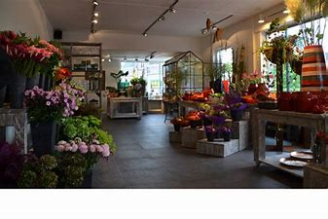
Groendecoratie
- Verzorgen van kamerplanten
- Verwerken van aangekochte snijbloemen
(opkuisen, boeketten en bloemstukken maken)
- Presenteren van bloemen en planten in een verkoopruimte.
- Verkooptechnieken, communicatie met klanten, leveranciers,...
- Kassawerk
(bestellingen noteren, voorraad opvolgen, berekenen van aankoopfactuur naar verkoopfactuur)
- Kennis van ziektes op planten
- Verpakkingstechnieken (cadeautjes, boeketten inpakken, transport/vervoer)
- Voorraadbeheer

Slide 13
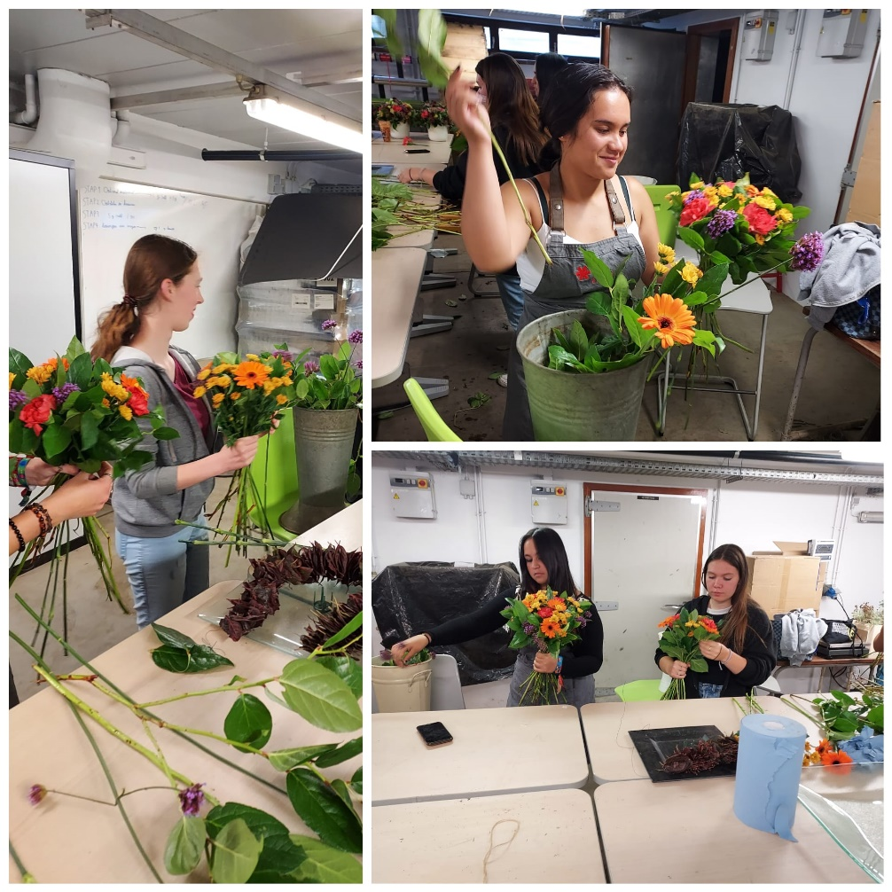
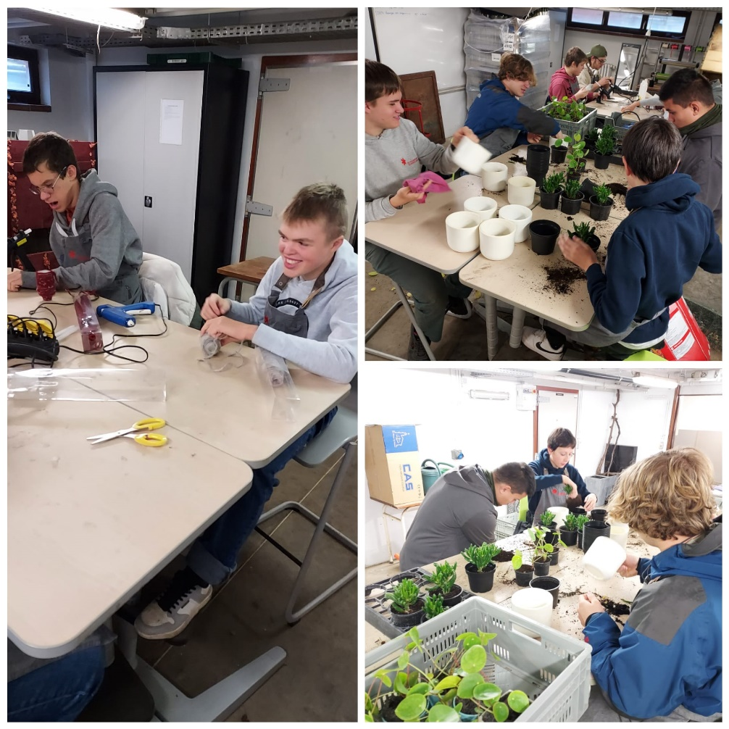
Groendecoratie

Slide 14
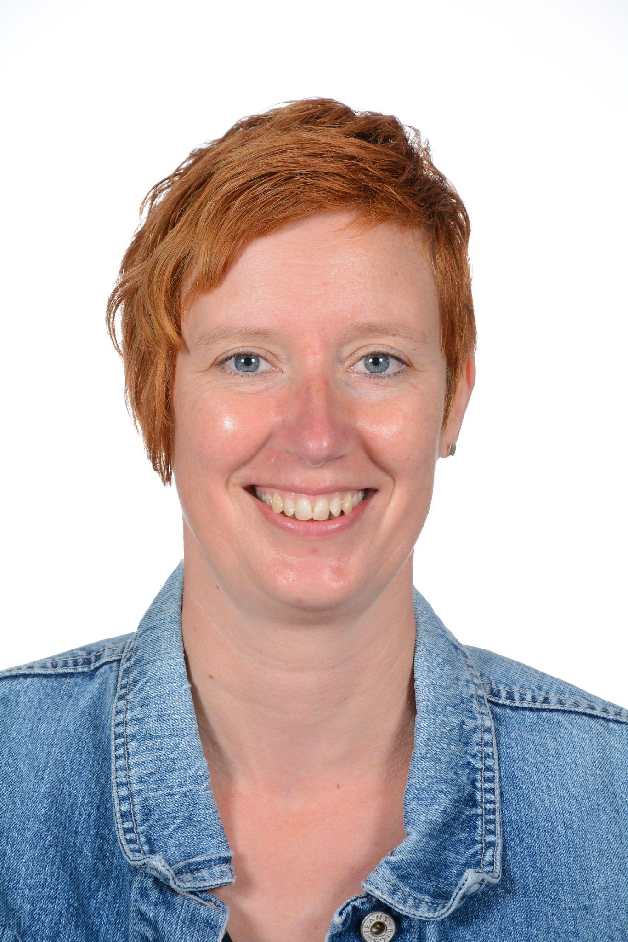
Groendecoratie
Meer informatie: De Greef L.

Slide 15
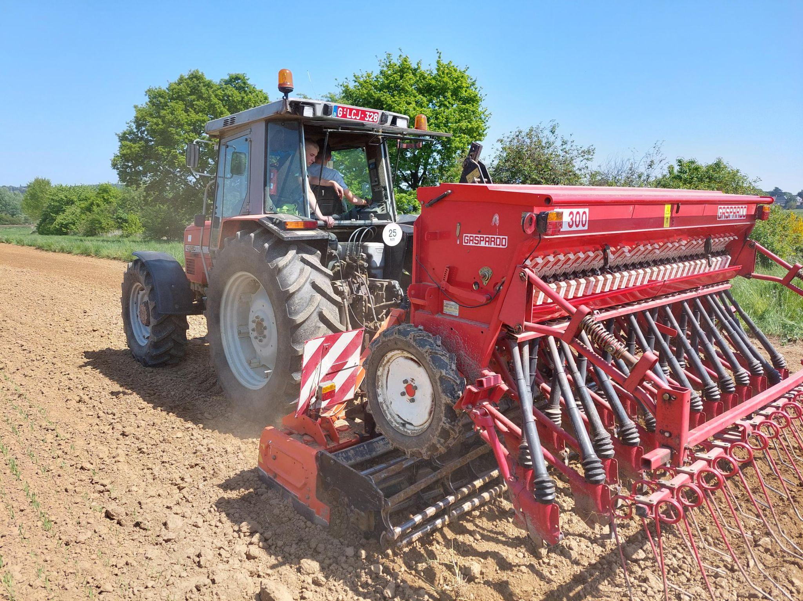
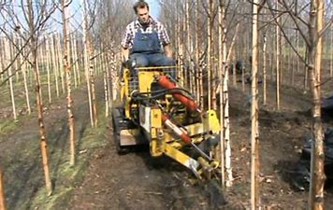
Plant en milieu
Helpen bij land- en tuinbouwteelten en uitvoeren van gemechaniseerd werk om productiedoelstellingen te realiseren

Slide 16
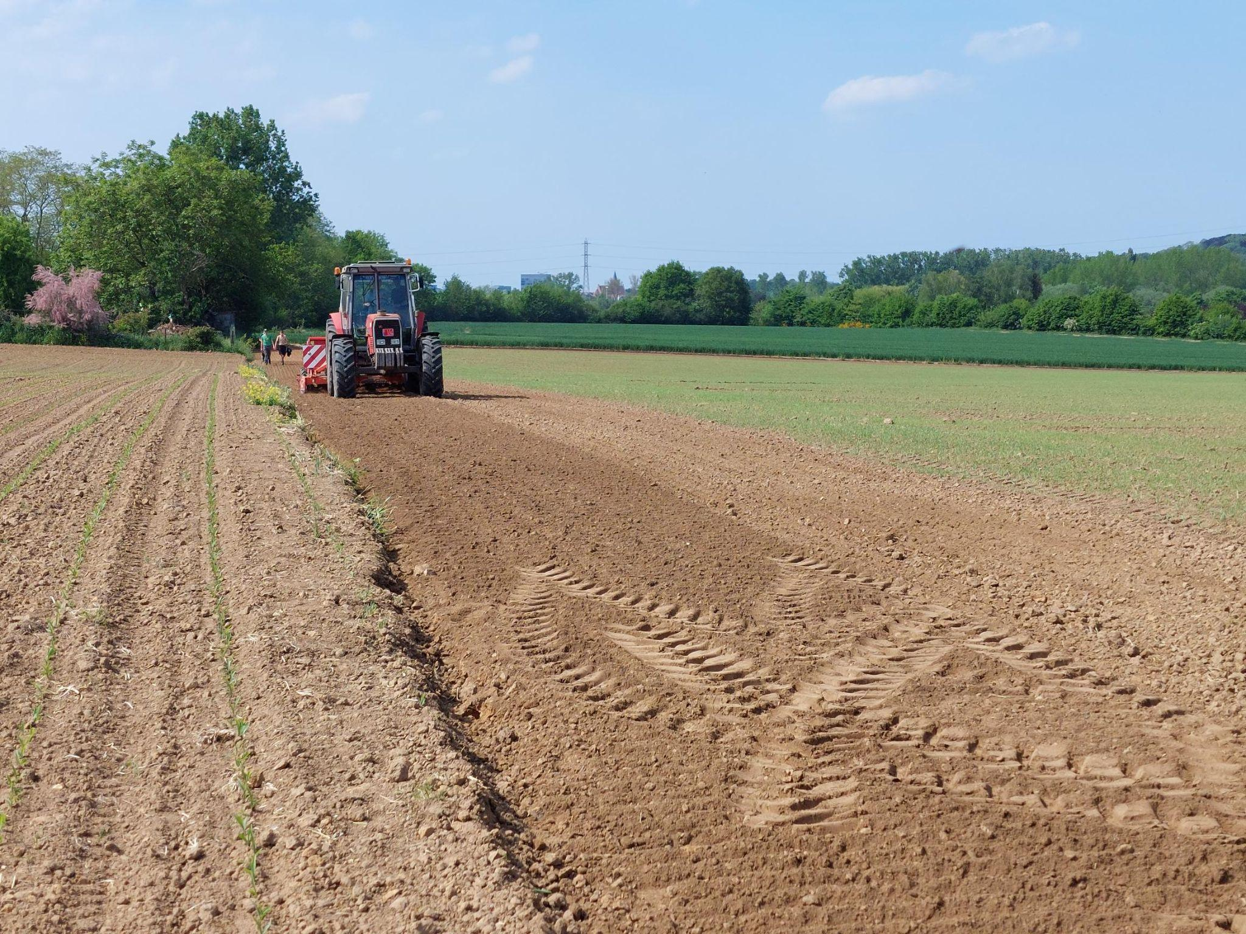
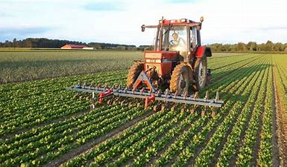
De leerling vervult zijn traject binnen 2 contexten:
- Akkerbouw/grove groententeelt
- Fruitteelt
- Teelten onder bescherming of open lucht
Bv jaar 1 x en jaar 2 y.
Of als als er op het bedrijf een gemengde vorm voorkomt kan dit 1 zijn
Plant en milieu
Bijvoorbeeld:
-Fruitteler
-Boomkweker
-Groententeler (tuin- of
landbouw)
-Plantenkweker
- …

Slide 17
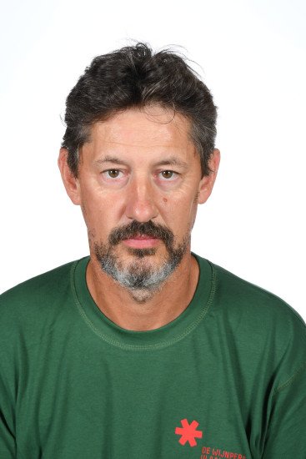
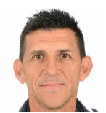
Plant en milieu
Meer informatie:
Lemmens T. Wouters K.

Slide 18
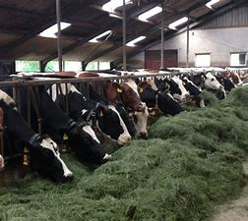
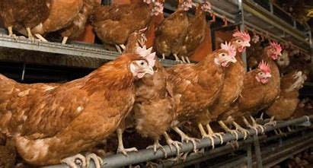
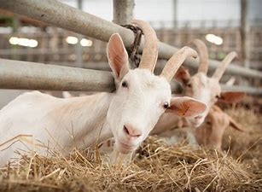
Dier en milieu
Helpen bij het opfokken en verzorgen van landbouwdieren en het uitvoeren van gemechaniseerd werk teneinde de productiedoelstellingen te realiseren.
Dit is GEEN dierenzorg!

Slide 19
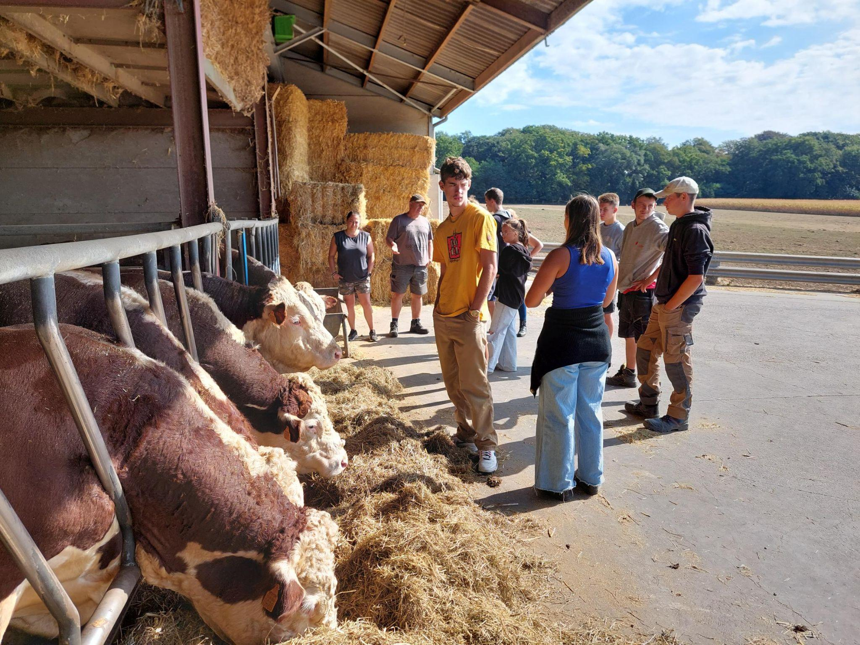
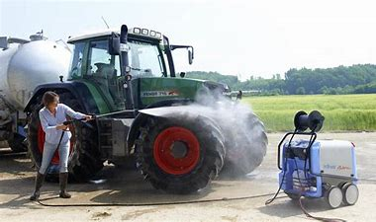
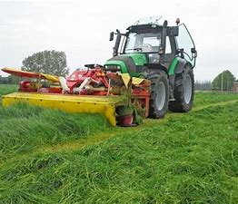
De leerling vervult zijn traject binnen 2 contexten
- Varkenshouderij
- Pluimveehouderij
- Melkvee of vleesvee
- Geiten - Schapen
Dier en milieu
Bv jaar 1 x en jaar 2 y.
Of als als er op het bedrijf een gemengde vorm voorkomt kan dit 1 zijn

Slide 20
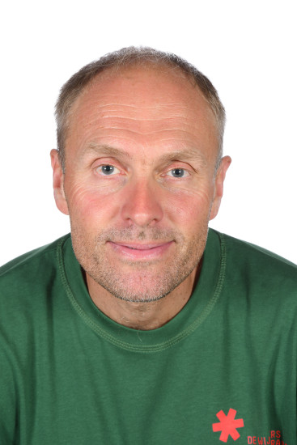
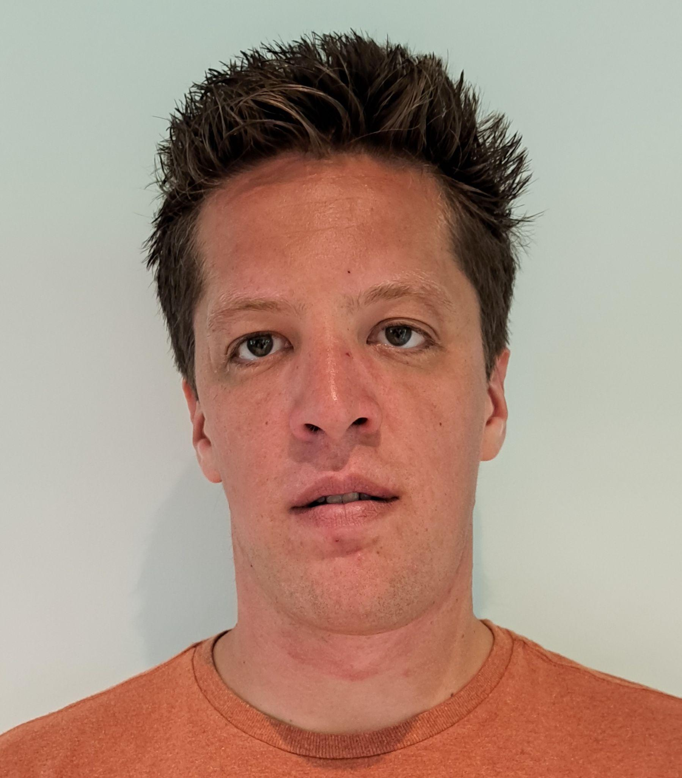
Dier en milieu
Meer informatie:
Wauters A. Sannen N. De Greef L.

Slide 21
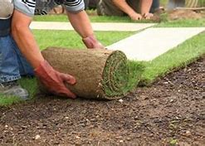
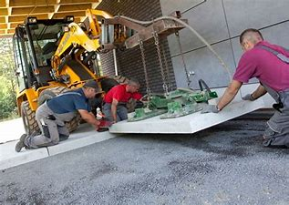
Groenaanleg- en beheer
Werken uitvoeren inzake onderhoud, beheer en aanleg van tuinen, parken en groene ruimtes. Je leert deze in stand te houden, te ontwikkelen en de aanleg ervan te realiseren volgens het ontwerp en de wensen van de klant of opdrachtgever.

Slide 22
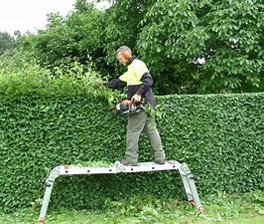
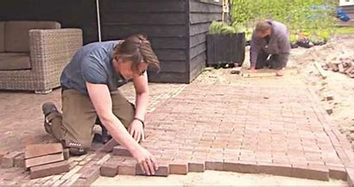
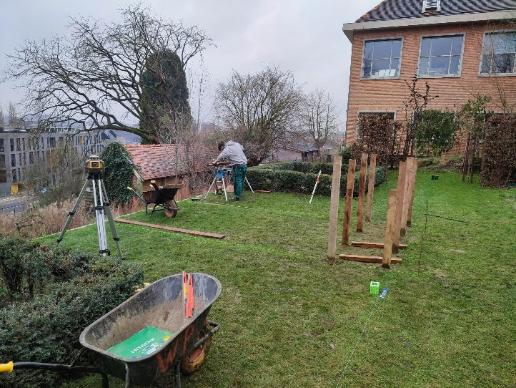
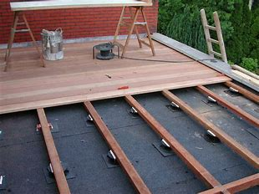
Groenaanleg- en beheer

Slide 23
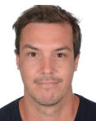
Groenaanleg- en beheer
Meer informatie:
Sannen N. Stiers J.

Slide 24
Duaal leren in Centrale verwarming en sanitair
Een buitenkans voor de handige Harry's

Slide 25
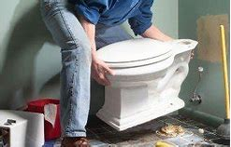
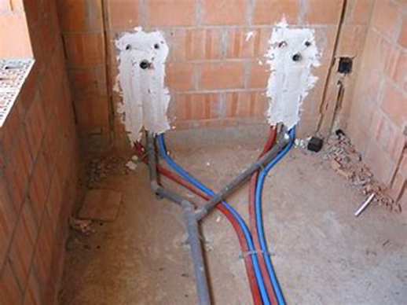
Sanitaire verwarmingsinstallaties
In de opleiding sanitaire en verwarmingsinstallaties duaal leert je:
installaties voor water-, riolering, gas- en distributieleidingen selecteren en plaatsen
sanitaire, ventilatie- of centrale verwarmingsinstallatie in dienst te stellen

Slide 26
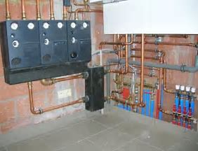
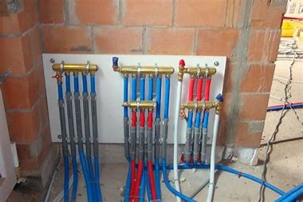
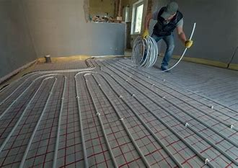

Slide 27
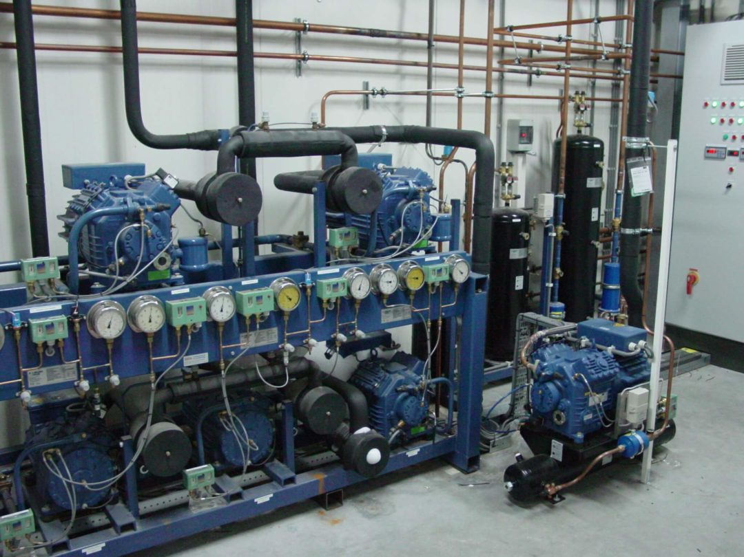
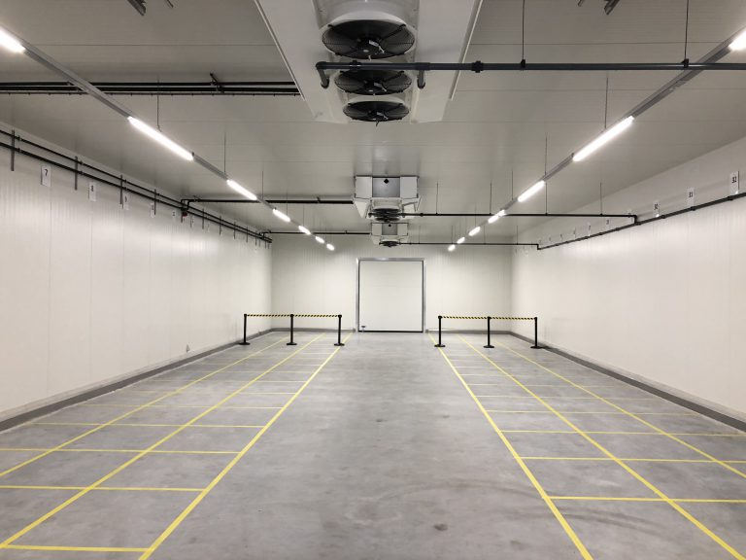
Koelinstallaties
In de opleiding koelinstallaties duaal leer je:
- de onderdelen monteren van vaste of mobiele koel- en
vriesinstallaties
- na montage controleren op lekken
- de installatie klaarzetten voor het vacumeren
- de installatie vullen met koudemiddel.

Slide 28
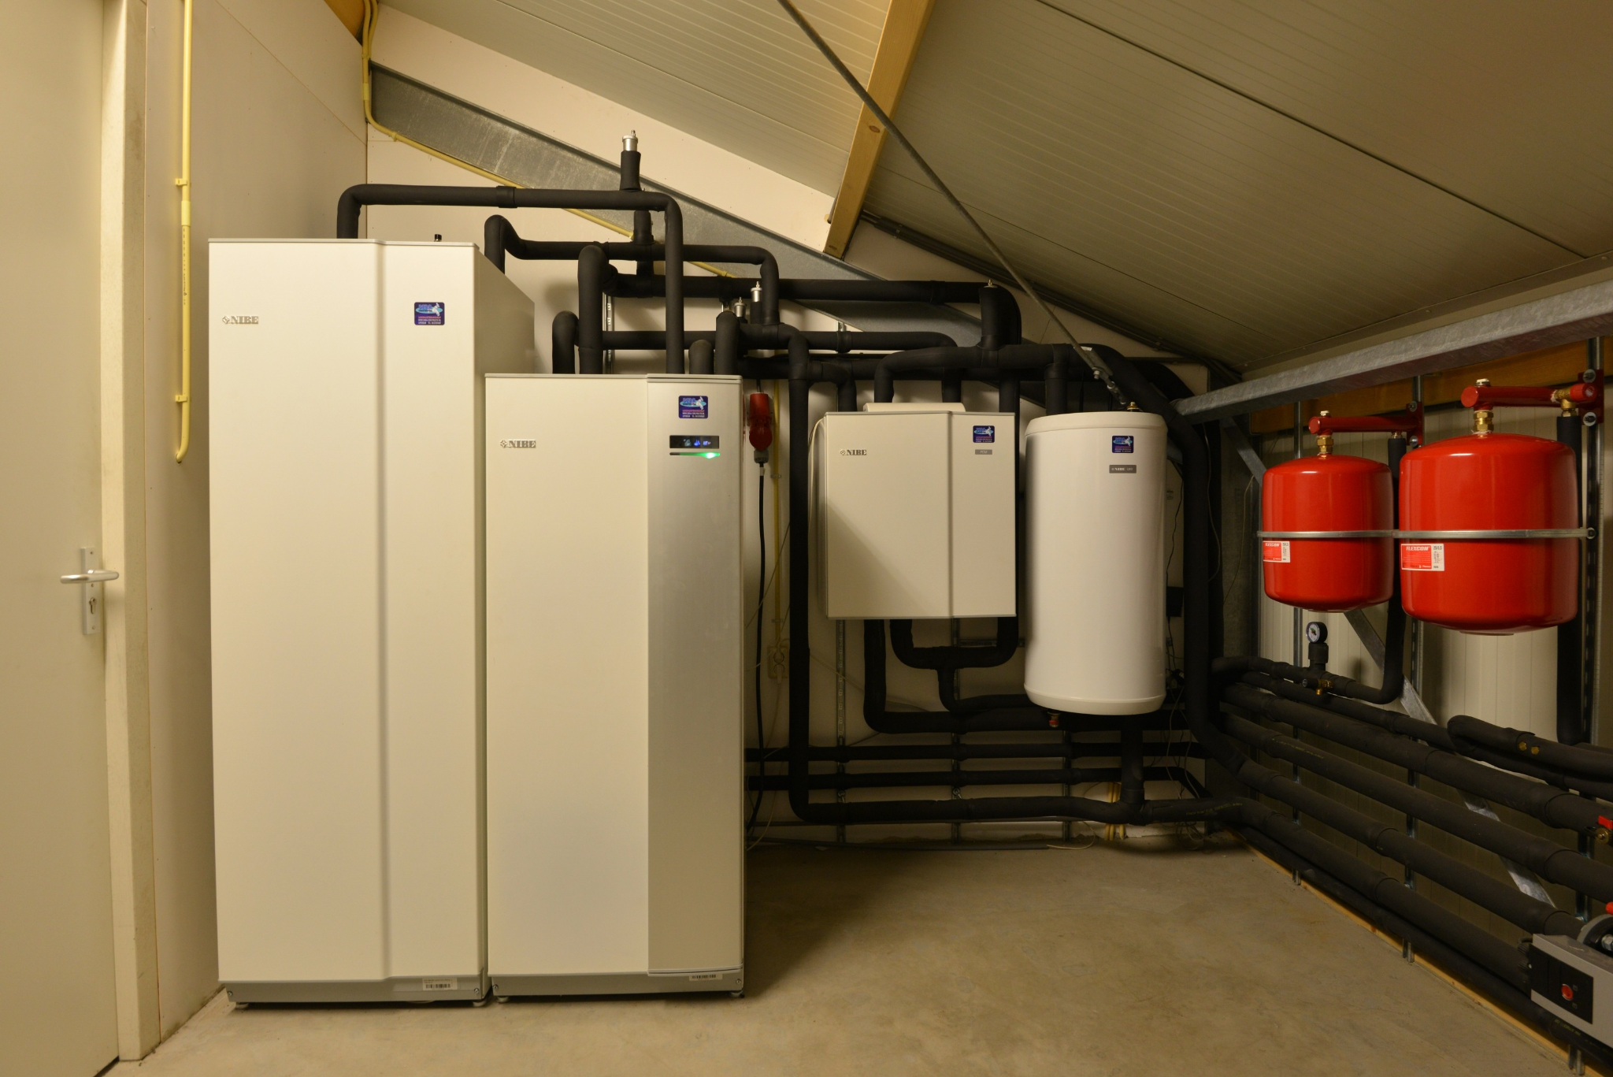
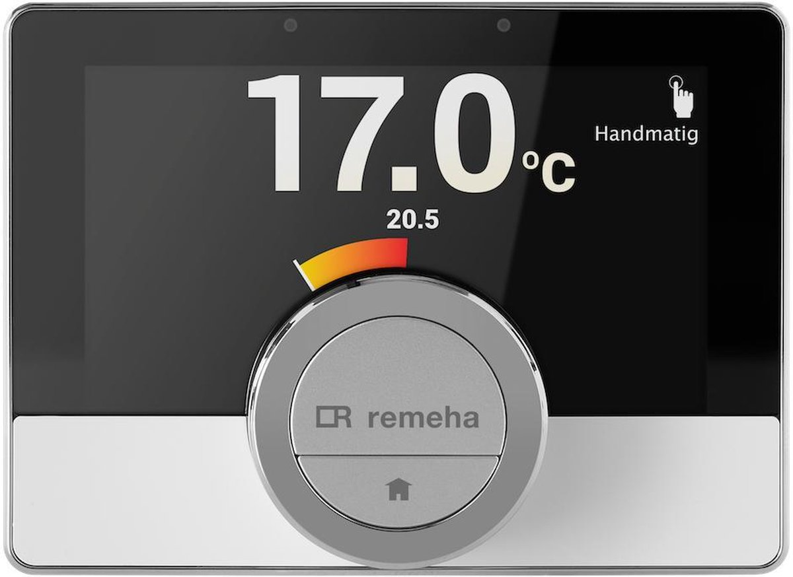
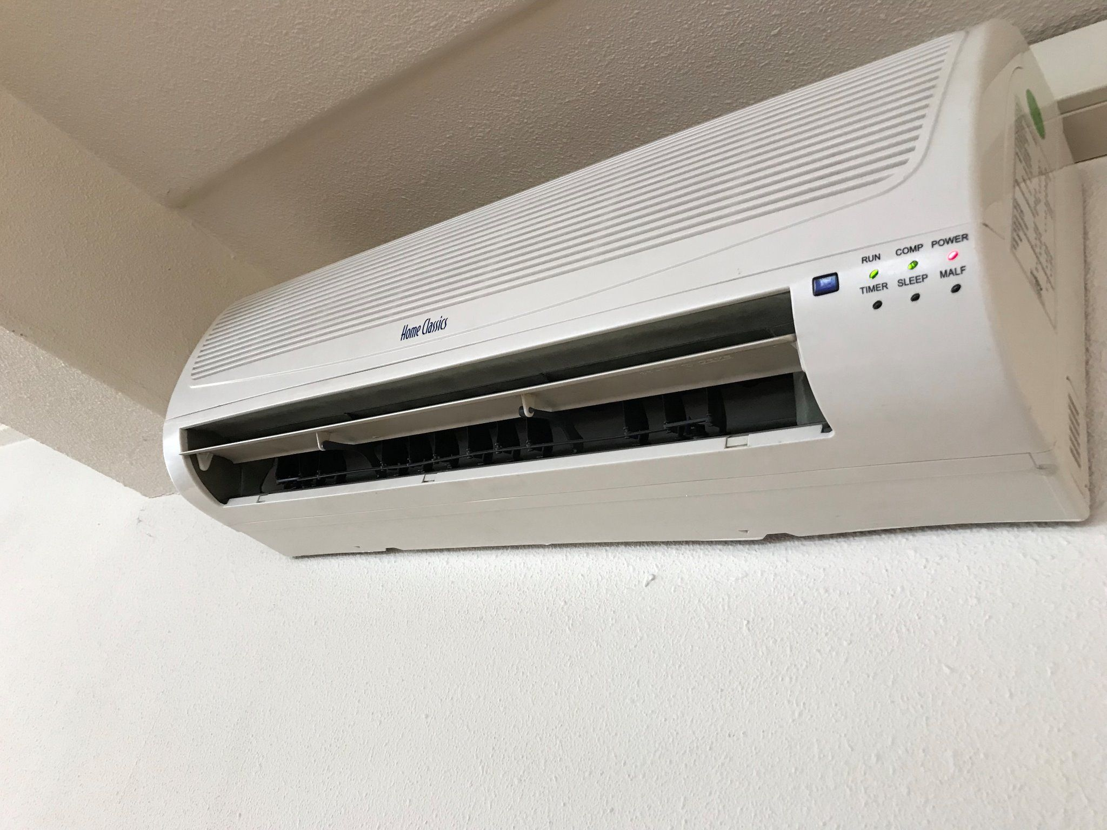
Koelinstallaties

Slide 29
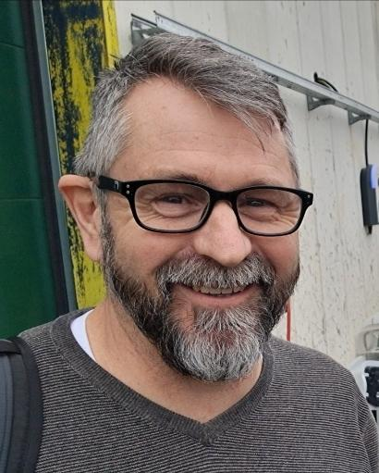
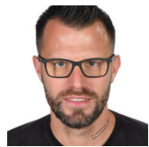
Sanitaire verwarmingsinstallaties
Koelinstallaties
Meer informatie:
Theys K. Frederickx H.

Slide 30
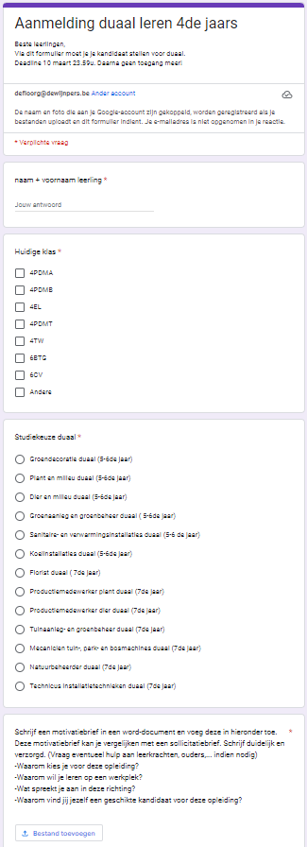
Kandidaat?
Concrete afspraken
Brief VOOR 15 MAART 23.59u via google-forms
Op 4 maart krijg je een mail met een link
Je stelt jezelf kandidaat voor een duale opleiding en motiveert waarom je hiervoor kiest.
(motivatie en belangrijkste kwaliteiten aanhalen)
Vraag, indien nodig, hulp aan je leerkracht PAV
Je geeft duidelijk aan voor welke duale opleiding je kiest

Slide 31
Intakegesprekken week van 16 maart en week van 23 maart
Advies door klassenraad i.v.m. arbeidsrijpheid en arbeidsbereidheid.
ALLE leerkrachten hebben hier inspraak over
Leerling brengt zelf één of meerdere mogelijke bedrijven aan waar hij/zij de duale opleiding zou willen volgen en motiveert waarom dit bedrijf.
Eventuele snuffelstage op een mogelijke werkplek duaal (28-29-30 april)

Slide 32
Info
www.duaalleren.vlaanderen
Sannen N.
De Greef L.
Ondersteuningteam duaal

